Slide 1

智能终端跨平台应用开发实训课程
主讲教师：于鹏

Slide 2
自我介绍
于鹏 2010年在中国传媒大学 理工学部攻读 网络新媒体技术方向 博士，于2014年7月毕业，后留校任教,主要教的就是这门课。
联系方式：
电话：15801337853
邮箱：yupeng@cuc.edu.cn
办公地址：主楼806

Slide 3
选课名单
学生选课名单
学生学习经历（先修课程）
Notes:
1、点名，看有没有学生来了没选课的
2、了解学生情况，先修课程有哪些？是否有学习编程的经历。
我们这个课，其实还是需要有点编程的基础，学习起来会简单一些。

Slide 4
课程介绍
智能终端跨平台应用开发实训课程是个系列课程，也是个前沿课程
主要介绍HTML5,移动开发的前端，更贴合专业和未来就业
主要采取上机授课，边学边练的方式，穿插大作业，增强学生动手实践能力。
课堂纪律：出勤率、抬头率、入脑率
考试形式：平时成绩+期末成绩
平时成绩（30）：考勤+作业练习
期末成绩（70）：综合练习
Notes:
系列课程：主要是想通过一系列的学习达到移动APP开发和游戏开发等的目的，但不是说一学期就能搞定，所以我们先从最基本的HTML学习，在今后我们会再申请开ios开发，Android开发等的课程。
HTML5开发，更贴合大家的专业，容易上手，它其实就是web前端，以后大家可以从事相关的工作。
跨平台
硬件要求低
不需要flash

Slide 5
建议教材及参考资料
李雯、李洪发. HTML5程序设计基础教程.北京：人民邮电出版社，2013.
林珑. HTML5移动Web开发实战详解.北京：清华大学出版社，2014.
http://www.w3school.com.cn/tags/index.asp
Notes:
该教材是工业和信息化高等教育“十二五”规划教材
21世纪高等教育计算机规划教材

Slide 6
主要内容
第一章 HTML5概述
第二章 JavaScript编程
第三章 HTML5表单
第四章 层叠样式表-CSS3
第五章 HTML拖放
第六章 使用Canvas画图
第七章 播放多媒体
Notes:
概述每章大概的内容
也就是大纲的内容
来几个例子

Slide 7
典型示例
表单（203）
绘制统计图（198）
粒子特效（215）
躲避小游戏（220）
俄罗斯方块（225）
Notes:
为了便于大家理解，我先演示几个简单的示例，也是想通过这种方式对大家本学期的学习有个基本的认识，
知道我们要干嘛。
首先看表单，大家知道什么是表单吧。
绘制统计图：图 一目了然，之前要想画这个图还挺难，现在只需要很短的一段代码就oK了。还可以点击
粒子特效是为了模拟 水、火、雾、气等效果， 477

Slide 8
为什么学习HTML5
2010年HTML5推出，受到各大浏览器的热烈欢迎。
跨平台运行
硬件要求比较低
Flash之外的选择
个人需要
Notes:
1、2010年推出html5，受到了各大浏览器的热烈欢迎，根据世界各大IT界知名媒体的评论，新的web时代，html5的时代马上到来。
目前应用来看，也是这样，有很多h5的产品层出不穷。
2、跨平台运行：可以在苹果、windows,手机等运行。
3、硬件要求比较低，这一点对移动端也是优势，省电啊。
4、不需安装flash，特别是手机端。
5、个人需要：HTML5目前发展很快，各种web端的开发都会用到，不懂H5感觉都不是搞IT的感觉，这门课可以让大家入个门。早些年跟新闻学部的一次沟通。

Slide 9
软硬件要求
硬件环境
双核，2G内存
软件环境
Widows,Mac osx,Linux

Slide 10
支持的浏览器
目前主流的浏览器
Safari
Chrome
Firefox
Opera
IE9（包括）以上

Slide 11
环境搭建
开发工具
常用的：Eclipse，Dreamweaver
推荐：Intellij IDEA（上官网https://www.jetbrains.com/idea/ 下载）
Chrome浏览器
Opera_Mobile_Emulator
Notes:
自己上官网下载，可以下载一个企业版本，需要注册，学生可以凭借学生证等获取账号；另一个是社区版是免费的，功能受限。
还有就是可以参考获取注册码，参考方式见我的附件。
快捷键：
Ctrl+/ 注释行
Ctrl+d 复制行
这里边有很多提示的。

Slide 12
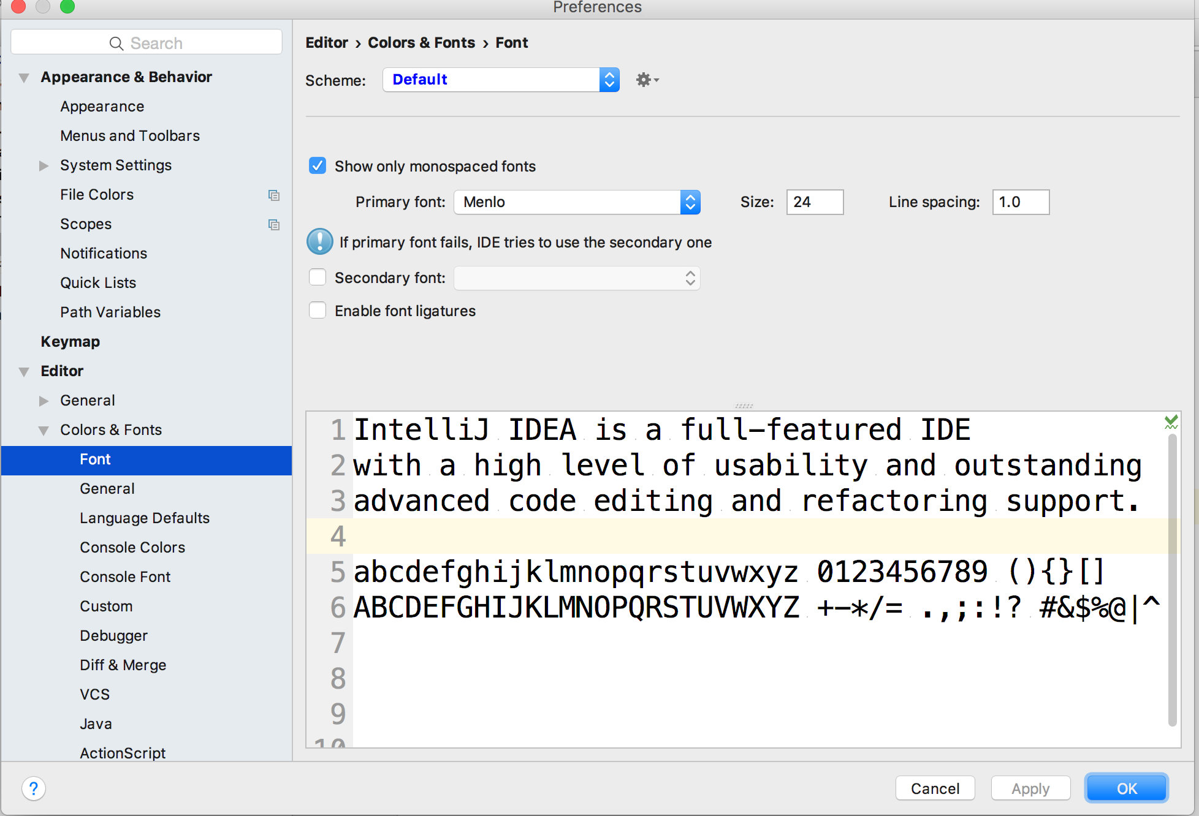
Notes:
更改字号：IntelliJ IDEA ->Preference->Editor->colors&fonts->font
Windows版本的是在设置里，但是需要saveas一下主题，不然没法更改字号。
Idea的课程例子转码问题：点击右上角 reload in another encoding, 选择GB2312，点击reload 即可。

Slide 13
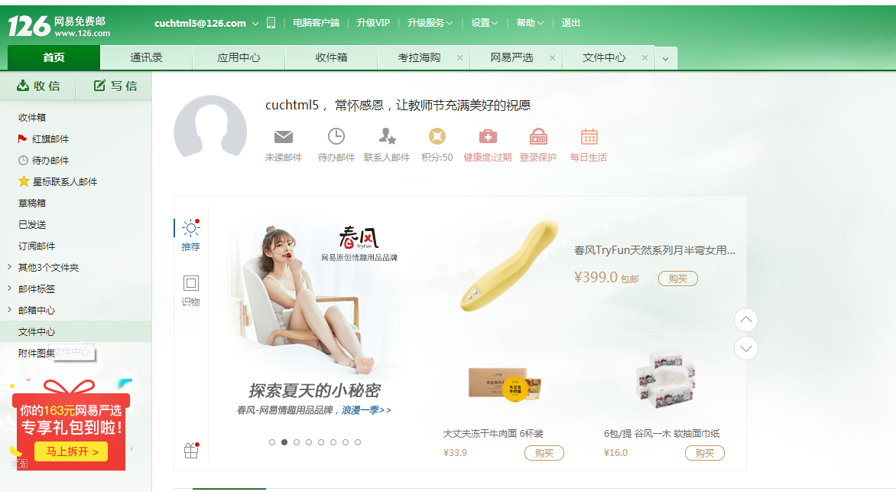
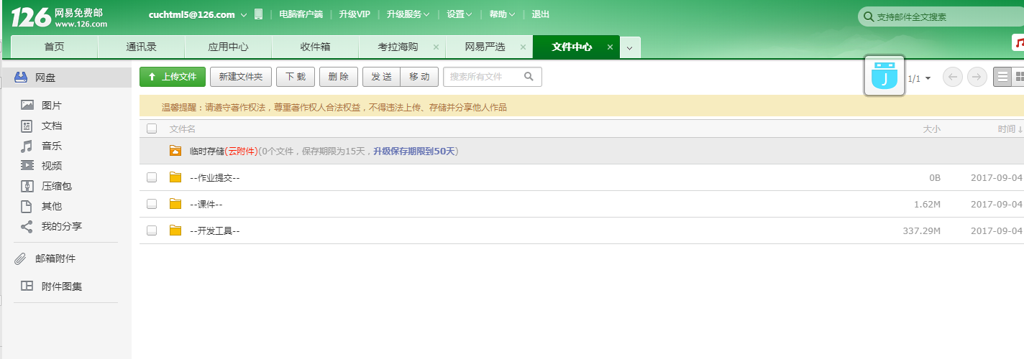
交流沟通及作业提交方式
微信群
作业提交方式：
文件夹命名：学号_姓名,例如： 201610413014_张**
提交地址：
邮箱账号：cuchtml5@126.com
密码：123456cuc
提交位置：
提交截止：周四布置作业，周三晚上24：00截止。

Slide 14
第1章 HTML5概述
课程描述
1、互联网上的应用程序被称为Web应用程序，Web应用程序使用Web文档（网页）来表现用户界面，而Web文档都遵循标准HTML格式。
2、HTML5是最新的HTML标准。之前的版本HTML4.01于1999年发布。原有的标准已经不能满足各种Web应用程序的需求。
Notes:
本章就和大家一起来了解一下最新标准的HTML5的概貌。
1、web应用程序，就是我们的网页，我们的网页都是遵循HTML标准
2、H5是最新的标准，2014年10月29日，万维网联盟泪流满面地宣布，经过几乎8年的艰辛努力，HTML5标准规范终于最终制定完成了，并已公开发布。

Slide 15
1.1.1 什么是HTML
HTML是HyperText Markup Language（即超文本标记语言）的缩写，它是通过嵌入代码或标记来表明文本格式的国际标准。用它编写的文件扩展名是.html或.htm，这种网页文件的内容通常是静态的。
HTML语言中包含很多HTML标记，它们可以被Web浏览器解释，从而决定网页的结构和显示的内容。这些标记通常成对出现，例如<HTML>和</HTML>就是常用的标记对，语法格式如下：
<标记名> 数据 </标记名>
Notes:
是种标记语言，不同于C语言等，它只是个标记语言编程语言，不是编程语言。是语言就有语法，比如汉语主谓宾，满足一定的结构特征。
打开中国传媒大学网站，看一下源码，证明都是成对出现的。
就好比是“ ”，书名号，《》，人们一看到就知道是本书的名字，而不会和整个句子联系到一起来理解

Slide 16
基本的HTML结构标记
结构标记 | 具体描述
<HTML>…</HTML> | 标记HTML文档的开始和结束
<HEAD>…</HEAD> | 标记文件头的开始和结束。HTML文档的头部中可以包含脚本、CSS样式表和网页标题等信息。这里指的脚本通常是Java Script脚本，具体情况将在第2章介绍；关于CSS样式表的具体情况将在第4章介绍
<TITLE>…</TITLE> | 标记文件头中的文档标题
<BODY>…</BODY> | 标记文件体部分的开始和结束
<!--…--> | 标记文档中的注释部分
Notes:
注释快捷键：ctrl+/ 这个是多行代码分行注释，每行一个注释符号
ctrl+shift+/ 这个是多行代码注释在一个块里，只在开头和结尾有注释符号

Slide 17
【例1-1】
一个使用基本结构标记文档的HTML文档实例。
<HTML>
<HEAD>
<TITLE> HTML文件标题.</TITLE>
</HEAD>
<BODY>
<!-- HTML文件内容 -->
</BODY>
</HTML>
<!--和 -->是HTML文档中的注释符，它们之间的代码不会被解析。
Notes:
如果出现乱码，
就是编码问题，可以在页面下边选择GB2312.
注释快捷键：ctrl+/ 这个是多行代码分行注释，每行一个注释符号
ctrl+shift+/ 这个是多行代码注释在一个块里，只在开头和结尾有注释符号

Slide 18
1.1.2 HTML的历史
1990年，欧洲原子物理研究所的英国科学家Tim Berners-Lee发明了WWW（World Wide Web）。通过Web，用户可以在一个网页里比较直观的表示出互联网上的资源。因此，Tim Berners-Lee被称为互联网之父。
最早的关于HTML的公开描述是由Tim Berners-Lee于1991年发表一篇叫做《HTML标签》的文章，其中描述了18个元素，这就是关于HTML的最简单的设计。其中的11个元素还保留在HTML4中。
Notes:
大家简单知道即可

Slide 19
HTML的历史
1993年，Internet工程任务组（Internet Engineering Task Force，IETF）发布了第1部HTML规范建议。1994年，IETF成立了HTML工作组，该工作组于1995年完成了HTML 2.0设计，并于同年发布了HTML 3.0，对HTML 2.0进行了扩展。
HTML 4.01发布于1999年，直至将现在仍然有大量的网页是基于HTML 4.01的，它的应用周期超过10年，因此是到目前为止，影响最广泛的HTML版本。
Notes:
f

Slide 20
HTML的历史
2004年，超文本应用技术工作组（Web Hypertext Application Technology Working Group，WHATWG）开始研发HTML5。2007年，万维网联盟（World Wide Web Consortium，W3C）接受了HTML5草案，并成立了专门的工作团队。并于2008年1月发布了第1个HTML5的正式草案。
2010年，时任苹果公司CEO的乔布斯发表了一篇名为《对flash的思考》的文章，指出随着HTML5的完善和推广，以后再观看视频等多媒体时就不再依靠flash插件了。这引起了主流媒体对HTML5的兴趣。
2014年10月29日，万维网联盟泪流满面地宣布，经过几乎8年的艰辛努力，HTML5标准规范终于最终制定完成了，并已公开发布。。HTML5无疑会成为未来10年最热门的互联网技术。
Notes:
Consortium :共同体

Slide 21
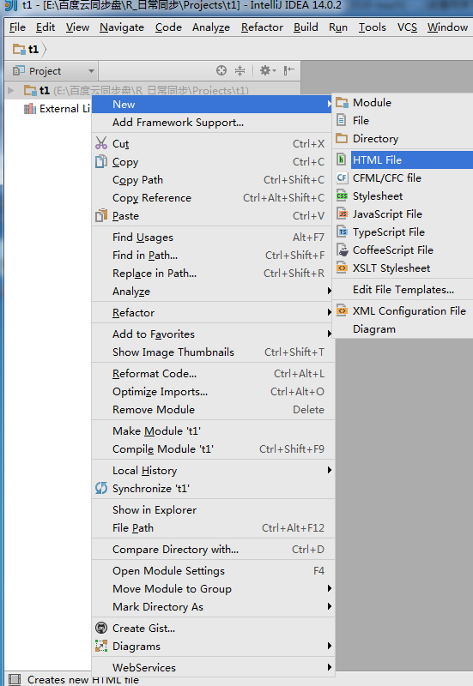
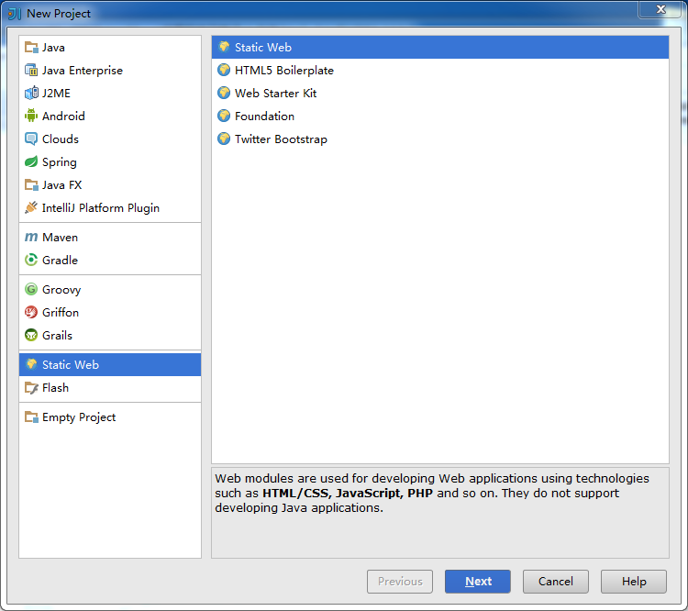
开发环境介绍
Intellij IDEA
Chrome浏览器
Notes:
Dreamweaver eclipse等

Slide 22
1.2 HTML4基础
1.2.1 设置网页背景和颜色
1.2.2 设置字体属性
1.2.3 超级链接
1.2.4 图像和动画
1.2.5 表格
1.2.6 使用框架
1.2.7其他常用标签

Slide 23
声明
声明
HTML有不同的版本，只有知道正确的版本，浏览器才能解释。
HTML5
<!DOCTYPE html>
HTML4.01
<!DOCTYPE HTML PUBLIC “-//W3C//DTD HTML 4.01 Transitional//EN” “http://www.w3.org/TR/html4/loose.dtd”>
XHTML 1.0:
<!DOCTYPE html PUBLIC "-//W3C//DTD XHTML 1.0 Transitional//EN" "http://www.w3.org/TR/xhtml1/DTD/xhtml1-transitional.dtd">
Notes:
如何区分是什么版本的HTML？
简单知道，后边还会进一步介绍。
随便打开个网页看看是什么版本的

Slide 24
1.2.1 设置网页背景和颜色
可以在<BODY>标签中通过background属性设置网页的背景图片，例如：
<BODY background="Greenstone.bmp">
可以在<BODY>标签中通过backcolor属性设置网页的背景颜色，例如：
<BODY bgcolor="#00FFFF">

Slide 25
<BODY>标签中的常用属性
属性 | 说明
BACKGROUND | 文档的背景图像
BGCOLOR | 文档的背景色
TEXT | 文档中文本的颜色
LINK | 文档中链接的颜色
VLINK | 文档中已被访问过的链接的颜色
ALINK | 文档中正被选中的链接的颜色
Notes:
可以练习一下TEXT属性

Slide 26
1.2.2 设置字体属性
可以使用<font>…</font>标签对网页中的文字设置字体属性，包括选择字体和设置字体大小等，例如：
<font face="黑体" size="4">设置字体.</font>
face属性用于设置字体类型，size属性用于设置字体大小。也可以使用color属性设置字体的颜色。

Slide 27
【例1-2】
使用<b>…</b>定义加粗字体，
使用<i>…</i>定义倾斜字体，
使用<u>…</u>定义下划线字体。
这些标签可以混合使用，定义同时具有多种属性的字体。
定义加粗、倾斜和下划线字体，代码如下：
<p><b>加粗</b> <i>倾斜</i> <u>下划线</u></p>
Notes:
P标签也就是段前行间距比较大
Body中的属性是用于整个页面的，而里边的字体标签是用于包含的内容的。

Slide 28
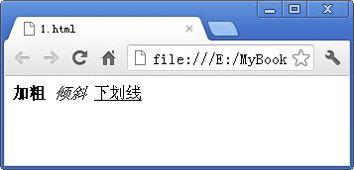
浏览【例1-2】的结果

Slide 29
内容回顾
沟通交流方式
开发工具使用
初步认识HTML标签
Notes:
1、点名、确认名单
2、建立微信群

Slide 30
【例1-3】
P标签是段落，会有段间距
可以单独定义<p>和</p>之间元素的属性。比较常用的属性是aligh＝#，#可以是left、center或right。Left表示文字居左，center表示文字居中，right表示文字居右。
文字居中显示，代码如下：
<p align="center"><b>加粗</b> <i>倾斜</i> <u>下划线</u></p>
Notes:
P标签，有换行，有包含的意思
还有段前段后的距离

Slide 31
【例1-4】
下面的代码可以定义h1、h2……h6标题的文字。
<h1>这是标题 1</h1>
<h1>这是标题 2</h1>
<h2>这是标题 3</h2>
<h4>这是标题 4</h4>
<h5>这是标题 5</h5>
<h6>这是标题 6</h6>
Notes:
标题7 就是正文了。
标题8没有

Slide 32
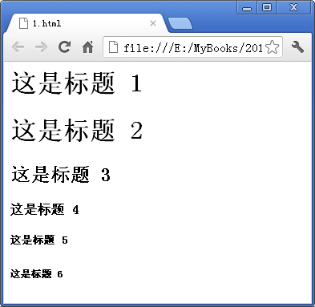
浏览【例1-4】的结果

Slide 33
1.2.3 超级链接
在超级链接中必须明确指定转向文档的位置和文件名。可以使用URL（统一资源定位器，Uniform Resource Locator）指定文档的具体位置，它的构成如下：
protocol:// machine.name[:port]／directory／filename
其中protocol是访问该资源所采用的协议，即访问该资源的方法，主要的协议包括：
● HTTP，超文本传输协议，该资源是HTML文件。
● File，用于访问本地计算机上的文件资源。
● FTP，文件传输协议。
Notes:
IE默认的端口号是80
咱们需要知道的就是个地址就可以了

Slide 34
一个典型的URL
下面是一个典型的URL：
http://www.php.net/downlaod.php
通常网站都会指定默认的文档，所以直接输入http://www.php.net就可以访问到PHP网站的首页文档。
下面是一个定义超级链接的例子：
<a href=“http://www.baidu.com” > 百度网站</a>
Notes:
重点是超链接要指定这个 href

Slide 35
target属性
在<a>和</a>标签之间定义超级链接的显示文本，href属性定义要转向的网址或文档。
在超级链接的定义代码中，除了指定转向文档外，还可以使用target属性来设置单击超级链接时打开网页的目标框架。可以选择_blank（新建窗口）、_parent（父框架）、_self（相同框架）和_top（整页）等目标框架。比较常用的目标框架为_blank（新建窗口）。
Notes:
默认是_self，当前本地打开，不开辟新的。
_blank 新的页面
注意这里边是为了区分都是下划线开始
_top通常用不到
_parent讲到框架再讲
1. _blank 浏览器会另开一个新窗口显示链接 _self，在同一框架或窗口中打开所链接的文档。此参数为默认值，通常不用指定。 _parent，将链接的文件载入含有该链接框架的父框架集或父窗口中。如果含有该链接的框架不是嵌套的，则在浏览器全屏窗口中载入链接的文件，就象_self参数一样。 _top，在当前的整个浏览器窗口中打开所链接的文档，因而会删除所有框架\ _top就是打开的页面占据了整个页面，_parent就是打开的页面只是在父页面中打开 main.html文件包含了top.html文件和bottom.html文件，而bottom.html文件又包含了left.html文件和right.html文件， 对于left.html和right.html文件来说，他们的“_parent”就是bottom架构，他们的“_top”就是main架构。

Slide 36
【例1-5】
定义一个新的超级链接，显示文本为“在新窗口中打开PHP网站”，代码如下：
<a target="_blank" href="http://www.php.net">在新窗口中打开PHP网站</a>

Slide 37
电子邮件超级链接的定义
在HTML语言中，电子邮件超级链接的定义代码如下：
<a href="mailto:johney2008@sina.com">我的邮箱</a>
Notes:
mailto: 邮箱地址

Slide 38
命名锚记（书签）
超级链接还可以定义在本网页内跳转，从而实现类似目录的功能。比较常见的应用包括在网页底部定义一个超级链接，用于返回网页顶端。首先需要在跳转到的位置定义一个标识（锚）
例如，可以在网页的顶部定义锚top，代码如下：
<a name="top" ></a>
在<a>标记中增加了一个name属性，表示这是一个名字为top的锚。
Notes:
Name=top，top就是位置标识，必须有这个name属性

Slide 39
转向同一文档中有锚的地方
创建锚是为了在HTML文档中创建一些链接，通过这些链接可以方便地转向同一文档中有锚的地方，代码如下：
<A href="url#name">转到锚name</A>
如果href属性的值是指定一个锚，则必须在锚名前面加一个“#”符号。例如，在网页的尾部添加如下代码：
<a href="#top">返回顶部</a>
Notes:
为了区分必须是个“#”
<a href=“第一次课.html#bottom”>返回底部</a>
也可以通过另一个url+#+name的形式访问别的页面
例如：<a href=“第一次课.html#bottm”>转到另一个页面的底部</a>

Slide 40
1.2.4 图像和动画
HTML语言中使用<img>标签来处理图像，例如：
<img src="pic.gif">
src属性用于指定图像文件的文件名，包括文件所在的路径。这个路径既可以是相对路径，也可以是绝对路径。
Notes:
Imgs/tupian.gif
父级目录：../imgs/1.jpg
. 表示当前路径
.. 表示上级路径

Slide 41
<img>标记还有如下的属性
● align：图像的对齐方式，包括top（顶端对齐）、bottom （底部对齐）、middle（居中对齐）、left（左侧对齐）和right（右侧对齐）。
● border：图像的边框宽度。它的颜色由body中text决定。
● width 图像的宽度。
● height 图像的高度。
● hspace 定义图像左侧和右侧的空白。
● vspace 定义图像顶部和底部的空白。
● Alt 替换文本，图片地址错误、网速慢等
Notes:
border的颜色是 body 中text的颜色
Alt
默认单位就是像素px，跟分辨率有关,是相对长度。
pt

Slide 42
第二次课
公共邮箱：
账户：cuchtml5@126.com
密码：123456cuc
回顾上一节课内容
<body>
<font><p><b><i><u>
<h1……>
<a href target>
<img>

Slide 43
1.2.5 表格
在HTML语言中表格由<table>…</table>标签对定义
表格内容由<tr>…</tr>和<td>…</td>标记对定义。
<tr>…</tr>定义表格中的一行，
<td>…</td>通常出现在<tr>…</tr>之间，用于定义一个单元格

Slide 44
表格例子
绘制一个三行三列的表格
Notes:
<!--table练习--> <table width="200" border="1" border-collaspe="collaspe"> <tr> <td>1</td> <td>2</td> <td>3</td> </tr> <tr> <td>4</td> <td>5</td> <td>6</td> </tr> <tr> <td>7</td> <td>8</td> <td>9</td> </tr> </table>

Slide 45
1．通栏
被合并的单元格会跨越多个单元格，这种合并的单元格被称为通栏。通栏可以分为横向通栏和纵向通栏两种
<td colspan=#>用于定义横向通栏
<tr rowspan=#>用于定义纵向通栏
#表示通栏占据的单元格数量

Slide 46
2．表格大小和边框宽度
在<table>标记中表格的大小用width=#和height=#属性说明。前者为表宽，后者为表高，#是以像素为单位的整数，也可以是百分比。
边框宽度由border=#属性定义，#为宽度值，单位是像素。例如，下面的HTML代码定义了一个边框宽度为4的表格。
<table border="4" width="100%">
……
</table>

Slide 47
例1
<br/>
<p>这是一个表格</p>
<table border="1" cellspacing="0" cellpadding="0" width="50%" height="90%" bgcolor="aqua">
<tr bgcolor="blue" align="center">
<td>第1行1单元格</td>
<td>第1行2单元格</td>
<td>第1行3单元格</td>
<td>第1行4单元格</td>
</tr>
<tr>
<td>第2行1单元格</td>
<td>第2行2单元格</td>
<td colspan="2">第2行3单元格</td>
<td>第2行4单元格</td>
</tr>
Notes:
双线改单线：cellspacing=“0” ，这样两个单元格的边框就重合了，所以就看不见了
cellpadding 属性规定单元边沿与其内容之间的空白。
cellspacing 属性规定的是单元之间的空间。

Slide 48
3．背景颜色
在HTML语言中，可以使用bgcolor属性设置单元格的背景颜色，格式为bgcolor=#。#是16进制的6位数，格式为rrggbb，分别表示红、绿、蓝三色的分量，或者是16种已定义好的颜色名称。

Slide 49
学生练习
下面的HTML代码定义表格的背景颜色为C0C0C0（灰色）。
<table border="1" width="100%" id="table1"> <tr> <td colspan="2" bgcolor="#C0C0C0"> <p align="center”>表格</p></td> </tr> <tr> <td bgcolor="#C0C0C0"> <p align="center">域名</p></td> <td bgcolor="#C0C0C0"> <p align="center">说明</p></td> </tr> </table>
Notes:
练习

Slide 50
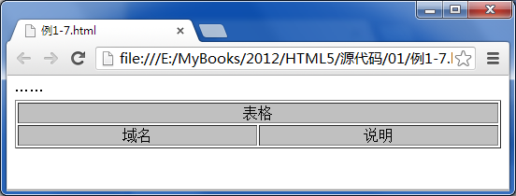
练习结果

Slide 51
1.2.6 使用框架
框架（Frame）：将浏览器的窗口分成多个区域，每个区域可以单独显示一个HTML文件，各个区域也可以相关联地显示某一个内容。
例如，可以将索引放在一个区域，文件内容显示在另一个区域。框架通常的使用方法是在一个框架中放置可供选择的链接目录，而将HTML文件显示在另一个框架中。 Eg,邮箱，开发工具。

Slide 52
定义框架的基本代码
<html>
<head>
<title>...</title>
</head>
<noframes>...</noframes>
<frameset>
<frame src="url">
<frame src="url">
<frame src="url">
……
</frameset>
</html>

Slide 53
1．<noframe>标签
<noframe>元素中包含了框架不能被显示时的替换内容。
Notes:
类似于图片的 alt 属性

Slide 54
2．<frameset>标签
<frameset>元素是一个框架容器，它将窗口分成长方形的子区域，即框架。在一个框架设置文档中，<frameset>取代了<body>位置，紧接<head>之后。
<frameset>的基本属性包括rows和cols，它们定义了框架设置元素中的每个框架的尺寸大小。rows值从上到下给出了每行的高；cols值从左到右给出了每列的宽。
框架是可以嵌套的，也就是说可以在<frameset>中还可以包含一个或多个<frameset>标签。

Slide 55
3．<frame>标签
<frameset>标签包含多个<frame>标签。每个<frame>元素定义一个子窗口。<frame>标签的属性说明如下：
● name 框架名称。类似于URL或锚点，地址。
● src 框架内容URL。
● frameborder 框架边框。（注意多框架的交集问题及bool值：0 or 1）
● noresize 禁止用户调整框架尺寸。（无值，直接写“noresize”）
● scrolling 行内框架中是否需要滚动条，值为：no yes auto
Notes:
Name属性很重要，是要在哪块打开的标识。
Frameborder的属性，必须设置两边的才能真正的消失，不然一个有一个没有，还是有的。
<frameset cols="20%,*"> <frame src="left.html" frameborder="0"> <frame src="right1.html" frameborder="0"> </frameset>

Slide 56
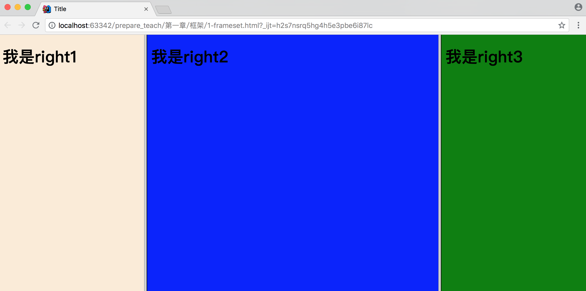
左右分区框架
Notes:
1-frameset.html

Slide 57
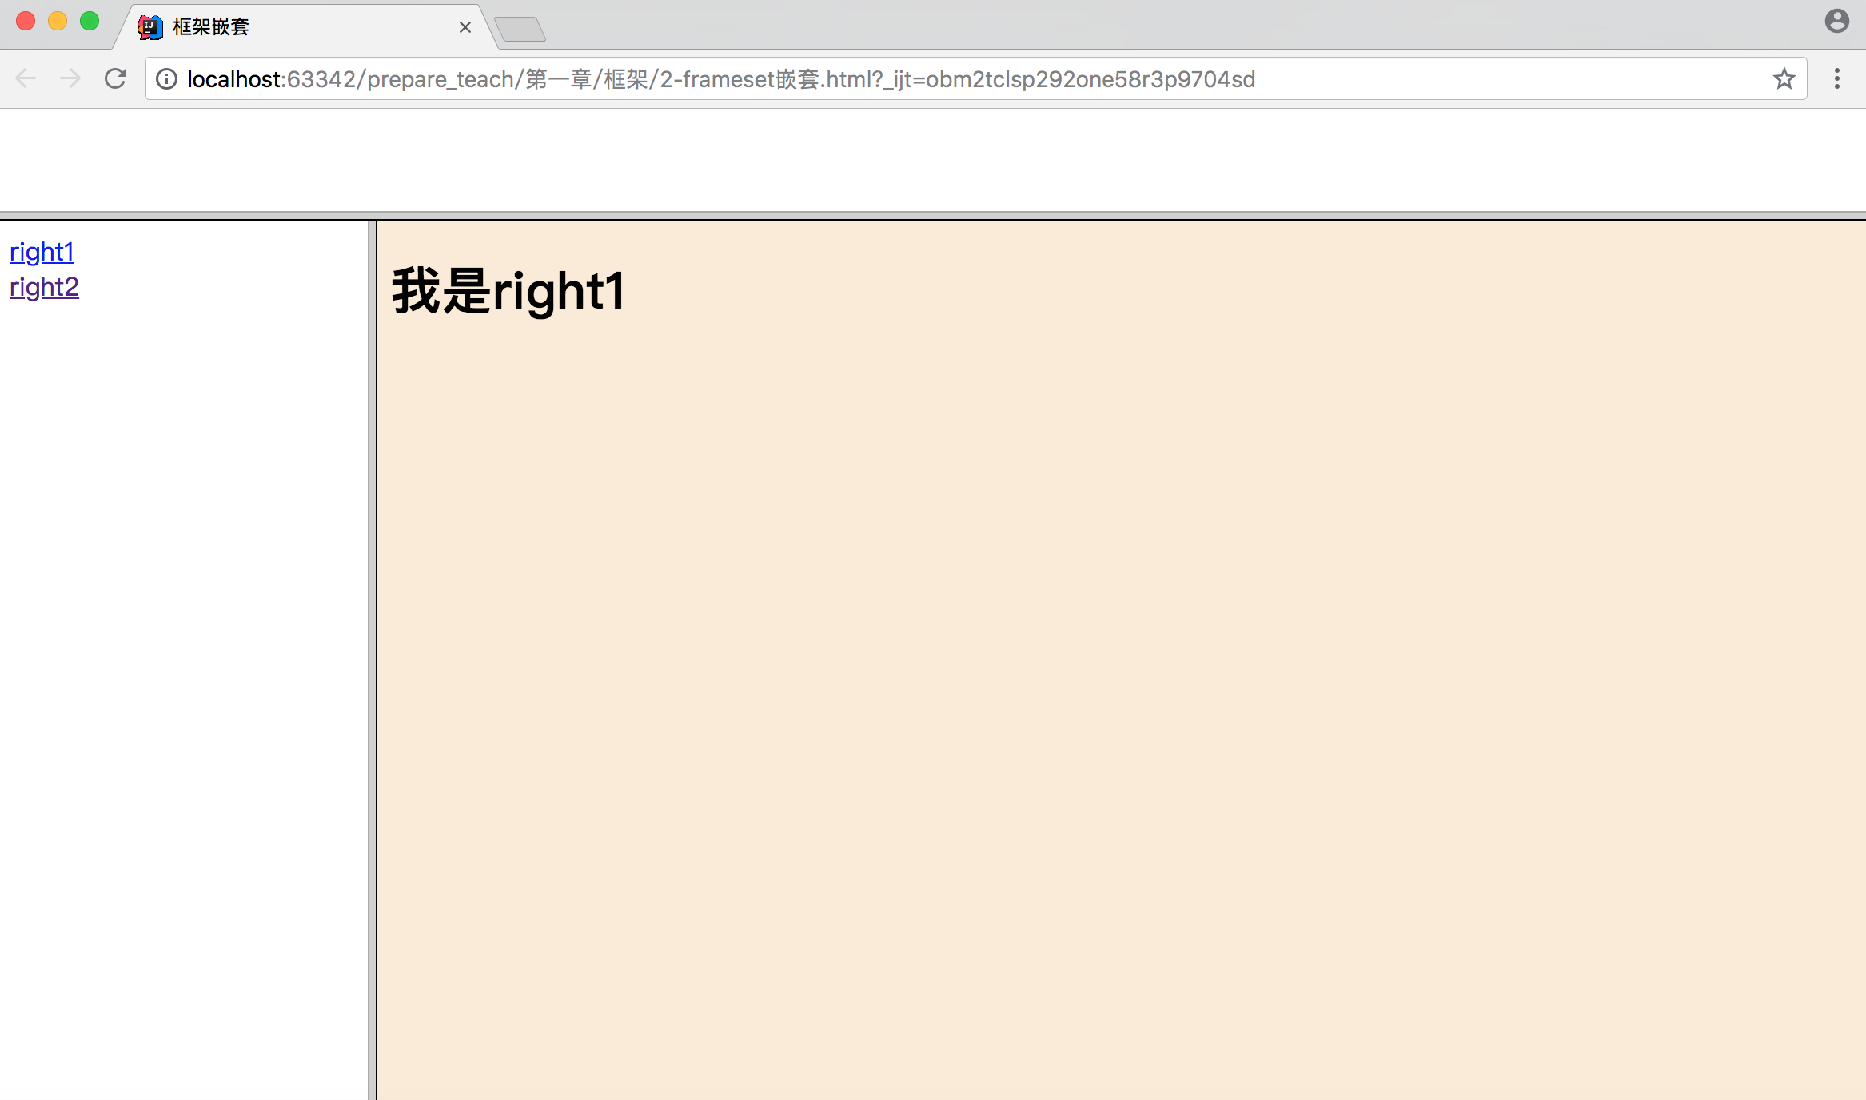
嵌套
Notes:
跳转到指定页面的指定区域，类似于目录
2-frameset嵌套.html

Slide 58
【例1-8】
定义框架的例子。
首先创建3个HTML文件，left.html、right_1.html和right_2.html。left.html的代码如下：
<a href="right_1.html" target="right">right_1</a> <br> <a href="right_2.html" target="right">right_2</a>
单击超链接，将在right框架中打开对应的网页。Right_1.html的代码如下：
<h1> right_1.html</h1>
Right_2.html的代码如下：
<h1> right_2.html</h1>

Slide 59
定义框架的网页代码
<!DOCTYPE html>
<html>
<head lang="en">
<meta charset="UTF-8">
<title>框架</title>
</head>
<frameset cols=“150,*” > <frame noresize name=“left” src=“frameset/left.html”> <frame name=“right” scrolling=“no”> </frameset>
</html>
Notes:
这个代码的核心，在左侧定义了两个超链接，两个超链接要显示的地方都是target=“right”（right 为name属性指定，这个很重要）
在框架中，只需要左边绑定了left（包含两个超链接的页面），右边是框架name=“right”,指明了框架的样子就可以了。

Slide 60
第三次课
上节课内容回顾
table标签（tr/td/colspan/rowspan/border/width/height/bgcolor）
frameset标签(rows/cols)
frame标签（name/src/noresize/scrolling）

Slide 61
1.2.7其他常用标签
1．<div>
2．<br>标签
3．<pre>标签
4．<li>标签
5．<span>

Slide 62
1．<div>
<div> 标签可以定义文档中的分区或节（division/section），可以把文档分割为独立的、不同的部分。在HTML4中，<div> 标签对涉及网页布局很重要。
【例1-9】 使用<div> 标签定义3个分区，背景色分别为红、绿、蓝，代码如下：
<div style="background-color:#FF0000">
<h3>标题1</h3>
<p>正文1</p>
</div>
<div style="background-color:#00FF00">
<h3>标题2</h3>
<p>正文2</p>
</div>
<div style="background-color:#0000FF">
<h3>标题3</h3>
<p>正文3</p>
Notes:
Div 类似于装修吧，把整个网页分成若干的区，每个区可以使用不同的样式。

Slide 63
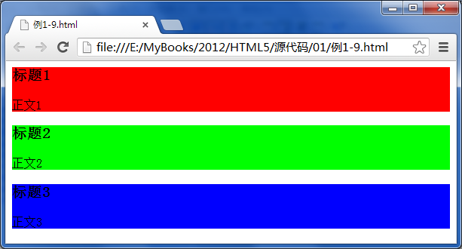
浏览【例1-9】的结果

Slide 64
2．<br>标签
<br>标签是HTML中的换行符。在 XHTML 中，把结束标签放在开始标签中，即<br/>。
【例1-10】 使用<br>标签的例子.
第一段<br/>第二段<br/>第三段

Slide 65
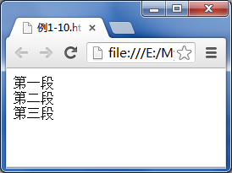
浏览【例1-10】的结果

Slide 66
3．<pre>标签
< pre >标签用于定义预格式化的文本。 其中的文本会以等宽字体显示，并保留空格和换行符。<pre>标签通常可以用来显示源代码。
【例1-11】 使用<pre>标签显示【例1-9】中的代码。
<pre>
这是
预格式文本。
它保留了 空格
和换行。
</pre>
<p>pre 标签很适合显示计算机代码：</p>
<pre>
for i = 1 to 10
print i
next i
</pre>

Slide 67
<ol> <ul>标签
有序列表<ol>
Type属性：规定在列表中使用的标记类型。值:1 A a I i
无序列表<ul>
Type： disc square circle
li列表项，可以在有序列表和无序列表中
<li>…</li>

Slide 68
ol实例
<h4>小写字母列表：</h4> <ol type="a"> <li>苹果</li> <li>香蕉</li> <li>柠檬</li> <li>桔子</li> </ol> <h4>罗马字母列表：</h4> <ol type="I"> <li>苹果</li> <li>香蕉</li> <li>柠檬</li> <li>桔子</li> </ol>
<h4>小写罗马字母列表：</h4> <ol type="i"> <li>苹果</li> <li>香蕉</li> <li>柠檬</li> <li>桔子</li> </ol>

Slide 69
<ul>实例
<h4>Disc 项目符号列表：</h4>
<ul type="disc">
<li>苹果</li>
<li>香蕉</li>
<li>柠檬</li>
<li>桔子</li>
</ul>
<h4>Circle 项目符号列表：</h4>
<ul type="circle">
<li>苹果</li>
<li>香蕉</li>
<li>柠檬</li>
<li>桔子</li>
</ul>
<h4>Square 项目符号列表：</h4>
<ul type="square">
<li>苹果</li>
<li>香蕉</li>
<li>柠檬</li>
<li>桔子</li>
</ul>

Slide 70
5．<span>
<span >标签可以用来组合文档中的行内元素。它可以在行内定义一个区域，也就是一行内可以被<span>划分成好几个区域，从而实现某种特定效果。
<span>本身没有任何属性，如果不对span应用样式，那么span元素中的文本与其他文本不会任何视觉上的差异。

Slide 71
<span>实例
我是个<span style="background-color: red">大好人</span>

Slide 72
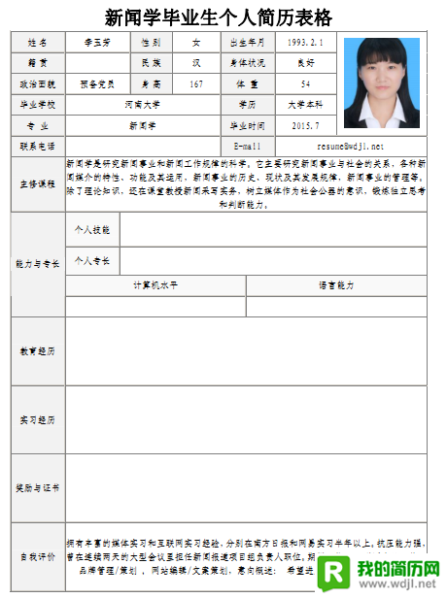
作业
做一个自己简历的页面
要求：表格、图片、超链接
要有框架、导航

Slide 73
1.3 HTML5的新特性
1.3.1 简化的文档类型和字符集
1.3.2 HTML5的新结构
1.3.3 HTML5的新增内联元素
1.3.4 支持动态页面
1.3.5 全新的表单设计
1.3.6 强大的绘图和多媒体功能
1.3.7 打造桌面应用的一系列新功能
1.3.8 获取地理位置信息
1.3.9 支持多线程
1.3.10 废弃的标签

Slide 74
1.3.1 简化的文档类型和字符集
<!DOCTYPE> 声明位于HTML文档中的最前面的位置，它位于 <html> 标签之前。该标签告知浏览器文档所使用的HTML或 XHTML规范。
在HTML4中，<!DOCTYPE>标签可以声明三种 DTD 类型，分别表示严格版本（Strict）、过渡版本（Transitional）和基于框架（Frameset）的 HTML 文档。
Notes:
DTD: 文档类型定义（Document Type Definition）,也就是标记符的语法规则

Slide 75
5．HTML5的字符集
如果要正确地显示HTML页面，浏览器必须知道使用何种字符集。HTML4的字符集包括ASCII、ISO-8859-1、Unicode等很多类型。
HTML5的字符集也得到了简化，只需要使用UTF-8即可，使用一个meta标记就可以指定HTML5的字符集，代码如下：
<meta charset="UTF-8">
Notes:
如果删除<meta charset=“UTF-8”>，则无法显示中文

Slide 76
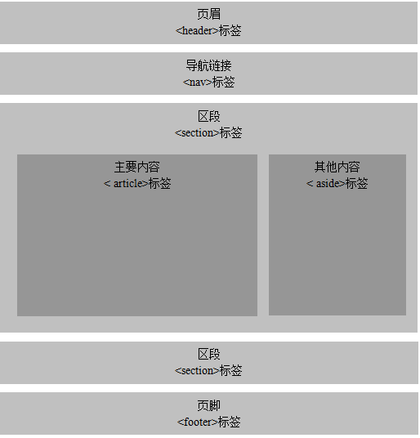
1.3.2 HTML5的新结构
HTML5的设计者们认为网页应该像XML文档和图书一样有结构。通常，网页中有导航、网页体内容、工具栏、页眉和页脚等结构。HTML5中增加了一些新的标记以实现这些网页结构，这些新标记及其定义的网页布局
Notes:
这个还有利于爬虫去爬取

Slide 77
1．<section>标签
<section> 标签用于定义文档中的区段，例如章节、页眉、页脚或文档中的其他部分。
【例1-14】 使用< section >标签的例子。
<section>
<h1> HTML5</h1>
<p> HTML5是最新的HTML标准...</p>
</section>
Notes:
这是为了标记，没有太多的显示意义。

Slide 78
2．<header>标签
<header>标签用于定义文档的页眉（介绍信息）。
【例1-15】 使用<header>标签的例子。
<header>
<h1>欢迎光临我的网站</h1>
<p>我是广电工</p>
</header>
<p>网页的其他部分...</p>
Notes:
注意区分<head>标签，这个是不可见的
<header>是可见的，位于body中。
可以打开中国传媒大学官网作展示

Slide 79
3．<footer>标签
<footer>标签用于定义区段（section）或文档的页脚。通常，该元素包含作者的姓名、文档的创作日期或者联系方式等信息。
【例1-16】 使用<footer>标签的例子。
<header>
<h1>欢迎光临我的网站</h1>
<p>我是启明星</p>
</header>
<p>网页的其他部分...</p>
<footer>本文档创建于2012-10-07</footer>
Notes:
通常放一些网站的信息，例如关于我们、法律声明、邮件信息、管理入口等。

Slide 80
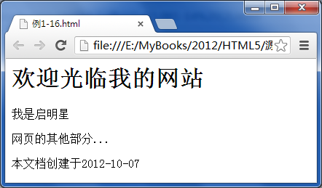
浏览【例1-16】的结果

Slide 81
4．<nav>标签
<nav>标签用于定义导航链接。
【例1-17】 使用<nav>标签的例子。
<header>
<h1>欢迎光临我的网站</h1>
<p>我是启明星</p>
</header>
<nav>
<a href="index.asp">首页</a>
<a href="intro.asp">简介</a>
<a href="contact.asp">联系方式</a>
</nav>
<p>网页的其他部分...</p>
<footer>本文档创建于2012-10-07</footer>
Notes:
专门用于菜单导航，链接导航的。

Slide 82
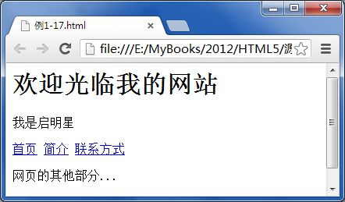
浏览【例1-17】的结果

Slide 83
5．<article>标签
<article>标签用于定义文章或网页中的主要内容。
【例1-18】 使用<article>标签的例子。
<article>
微软在发布Windows Phone 8时曾表示，移动版IE10在HTML5上比起IE9将会有长足的进步，看来他们并没有吹嘘。根据外站WPCentral近日对各大浏览器进行的跑分测试，我们可以看到，IE10的成绩是IE9的两倍有余。......
</article>
Notes:
表示一篇文章的主体内容，一般为文字集中显示区域

Slide 84
6．<aside>标签
<aside>标签用于定义主要内容之外的其他内容。
【例1-19】 使用<aside>标签的例子。
<p>微软在发布Windows Phone 8时曾表示，移动版IE10在HTML5上比起IE9将会有长足的进步，看来他们并没有吹嘘。根据外站WPCentral近日对各大浏览器进行的跑分测试，我们可以看到，IE10的成绩是IE9的两倍有余。</p>
<aside>
<h4>HTML5</h4>
HTML5是最新的HTML标准。目前HTML5的标准草案已进入了W3C制定标准5大程序的第1步。预期要到2022年才会成为 W3C 推荐标准。HTML5无疑会成为未来10年最热门的互联网技术。
</aside>
Notes:
用于表达注记、贴士、侧栏、摘要、插入的引用等作为补充主体的内容。从页面来看就是侧边栏

Slide 85
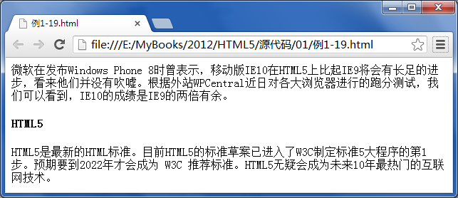
浏览【例1-19】的结果

Slide 86
7．<figure>标签
<figure>标签用于定义独立的流内容（图像、图表、照片、代码等等）。
Alt，当无图像显示文本
Figcaption,设置标题，在“figure”元素的第一个或者最后一个元素位置。
【例1-20】 使用<figure>标签的例子。
<figure>
<p>睡莲</p>
<img src="Water lilies.jpg" width="350" height="234" />
<figcaption>fig1 睡莲</figcapiton>
</figure>

Slide 87
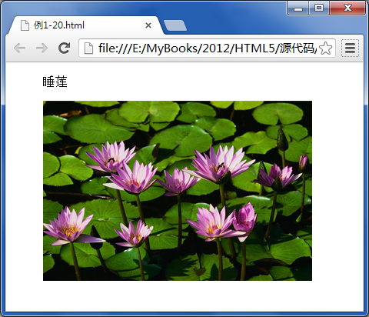
浏览【例1-20】的结果

Slide 88
1.3.3 HTML5的新增内联元素
1．<mark>标签
2．<time>标签
3．<meter>标签
4．<progress>标签

Slide 89
1．<mark>标签
<mark>标签用于定义带有记号的文本。
【例1-21】 使<mark>标签的例子。
<p>目前<mark>HTML5</mark>的标准草案已进入了W3C制定标准5大程序的第1步。预期要到2022年才会成为 W3C 推荐标准。</p>

Slide 90
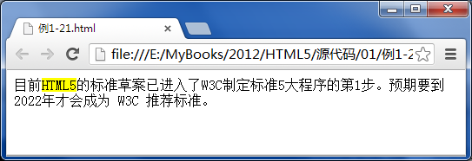
浏览【例1-21】的结果

Slide 91
3．<meter>标签
<meter>标签用于定义度量衡。仅用于已知最大和最小值的度量。浏览器会使用图形方式表现< meter >标签。< meter >标签的属性说明如下：
● high，定义度量的值位于哪个点，被界定为高的值。
● low，定义度量的值位于哪个点，被界定为低的值。
● max，定义最大值。默认值是 1。
● min，定义最小值。默认值是 0。
● optimum，定义什么样的度量值是最佳的值。如果该值高于 “high” 属性，则意味着值越高越好。如果该值低于 “low” 属性的值，则意味着值越低越好。会有颜色的变化和警告。
● value 定义度量的值。
假设定义高点是优的，低于low则是红色，在low 和high之间是黄色，高于high是绿色。
Notes:
假设定义高点是优的，
那么 低于low则是红色，在low 和high之间是黄色，高于high是绿色。

Slide 92
【例1-23】
使<meter>标签的例子。
<meter min="0" max="20" value="5"></meter>
<meter value="0.1"></meter>
<meter value="0.3" optimum="1" high="0.9" low="0.1" max="1" min="0"></meter><span>30%</span>
<meter min="0" max="100" value="80"></meter>
<meter min="0" max="100" value="100"></meter>

Slide 93
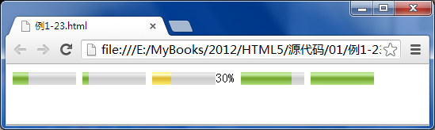
浏览【例1-23】的结果

Slide 94
4．<progress>标签
<progress>标签用于定义定义一个进度条。它的属性说明如下：
● max，定义完成的值。
● value，定义进度条的的当前值，如果不指定value值，则显示一个动态的进度条。

Slide 95
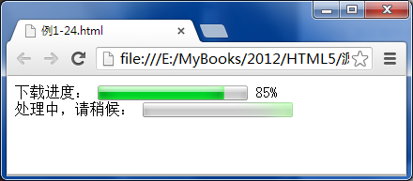
【例1-24】
使<progress>标签的例子。
下载进度：
<progress value="85" max="100"></progress>
<span id="objprogress">85</span>%
<br>
处理中，请稍候：
<progress></progress>
Notes:
http://www.w3school.com.cn/tiy/t.asp?f=html5_progress

Slide 96
4．<details>标签
<details>标签用于描述文档或文档某个部分的细节。
【例1-30】 使用<details>标签描述文档细节的例子。
<!DOCTYPE HTML>
<html>
<body>
<details>
<summary>数据库文档说明.</summary>
<p>本文档用于描述数据库结构.由开发部数据库小组维护。最后修改于2012-10-15</p>
</details>
</body>
</html>
Notes:
Summary是概要部分，其他的为展开部分

Slide 97
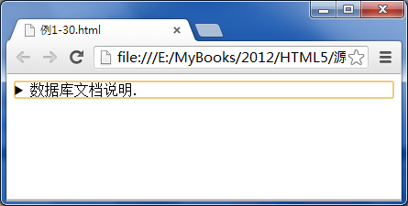
浏览【例1-15】的结果

Slide 98
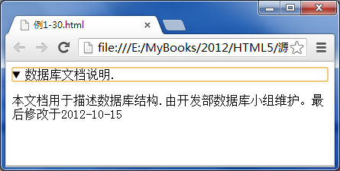
查看<details> 标签定义的描述文档

Slide 99
1.3.5 全新的表单设计
HTML5支持HTML4中定义的所有标准输入控件，而且新增了下面的新输入控件，从而使HTML5实现了全新的表单设计。关于HTML5表单设计的具体情况将在第3章中介绍。

Slide 100
1.3.6 强大的绘图和多媒体功能
HTML4几乎没有绘图的功能，通常只能显示已有的图片；而HTML5则集成了强大的绘图功能。在HTML5中可以通过下面的方法进行绘图：
● 使用Canvas API动态地绘制各种效果精美的图形；
● 绘制可伸缩矢量图形（SVG）。
借助HTML5的绘图功能，既可以美化网页界面，也可以实现专业人士的绘图需求。本书将在第6章介绍使用Canvas API画图的方法；并在第7章介绍绘制可伸缩矢量图形（SVG）的方法。
HTML4在播放音频和视频时都需要借flash等第3方插件。而HTML5新增了<audio>和<video>元素，可以不依赖任何插件地播放音频和视频，以后用户就不需要安装和升级flash插件了，这当然更方便了。本书将在第8章介绍播放音频和视频大方法。

Slide 101
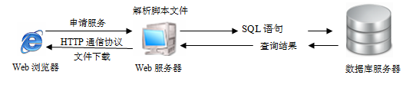
1.3.7 打造桌面应用的一系列新功能
在传统的Web应用程序中，数据存储和数据处理都有服务器端脚本（例如ASP、ASP.NET和PHP等）完成，客户端的HTML语言只负责显示数据，几乎没有处理能力。传统Web应用程序的工作原理如图1-26所示。

Slide 102
1．Web通信
在HTML4中，出于安全考虑，一般不允许一个浏览器的不同框架、不同标签页、不同窗口之间的应用程序互相通信，以防止恶意攻击。如果要实现跨域通信只能通过Web服务器作为中介。但在桌面应用中，经常需要进行跨通信。HTML5提供了这种跨域通信的消息机制。具体情况将在第9章中介绍。

Slide 103
2．本地存储
HTML4的存储能力很弱，只能使用Cookie存储很少量的数据，比如用户名和密码。HTML5扩充了文件存储的能力，可以存储多达5MB的数据。而且还支持WebSQL和IndexedDB等轻量级数据库，大大增强了数据存储和数据检索能力。具体情况将在第10章中介绍。

Slide 104
3．离线应用
传统Web应用程序对Web服务器的依赖程度非常高，离开Web服务器几乎什么都做不了。而使用HTML5可以开发支持离线的 Web 应用程序，在连接不上Web服务器时，可以切换到离线模式；等到可以连接Web服务器时，再进行数据同步，把离线模式下完成的工作提交到Web服务器。具体情况将在第11章中介绍。

Slide 105
1.3.8 获取地理位置信息
越来越多的Web应用需要获取地理位置信息，例如在显示地图时标注自己的当前位置。在HTML4中，获取用户的地理位置信息需要借助第3方地址数据库或专业的开发包（例如，Google Gears API）。HTML5新增了Geolocation API规范，可以通过浏览器获取用户的地理位置，这无疑给有相关需求的用户提供了很大的方便。具体情况将在第12章中介绍。

Slide 106
1.3.9 支持多线程
提到多线程，大多数人都会想到Visual C++、Visual C#和Java等高级语言。传统的Web应用程序都是单线程的，完成一件事后才能做其他事情，因此效率不高。HTML5新增了Web Workers对象，使用Web Workers对象可以后台运行JavaScript程序，也就是支持多线程，从而提高了加载网页的效率。具体情况将在第13章中介绍。

Slide 107
1.3.10 废弃的标签
1．表现性元素
2．框架类元素
3．属性类
4．其他类元素

Slide 108
1．表现性元素
废弃的标签 | 说明
basefont | 定义文档中所有文本的默认颜色、大小和字体
big | 制作更大的文本
center | 对其包围的文本和内容进行水平居中处理
font | 规定文本的字体、大小和颜色
s | 定义加删除线的文本
strike | 定义加删除线的文本
tt | 定义打字机文本
u | 定义下划线文本

Slide 109
2．框架类元素
废弃的标签 | 说明
frame | 定义框架集中的子窗口（框架）
frameset | 定义框架集，用于组织多个窗口（框架）
noframes | 向浏览器显示无法处理框架的提示文本

Slide 110
3．属性类
废弃的标签 | 说明
align | 对齐属性。它的值可以是left、center、right
body标签上的link、vlink、alink、text属性 | 用定义链接和文本的颜色
body标签上的bgcolor属性 | 定义文档的背景色
body标签上的height和width属性 | 定义文档的高度和宽度
iframe元素上的scrolling属性 | 设置或获取框架是否可被滚动
valign | 定义垂直对齐方式
hspace和vspace | 设置元素周围的空间
table标签上的cellpadding、cellspacing和border属性 | 定义表格单元之间的空间和边框
header标签上的profile属性 | 指定符合数据的轮廓描述的位置
链接标签a上的target属性 | 指定在何处打开目标 URL
img和iframe元素的longdesc属性 | 指定长的描述内容

Slide 111
4．其他类元素
废弃的标签 | 说明
acronym | 定义首字母缩略词，可以使用abbr取代acronym
applet | 定义嵌入的 applet，可以使用object取代了applet
dir | 定义目录列表，可以使用ul取代了dir

Slide 112
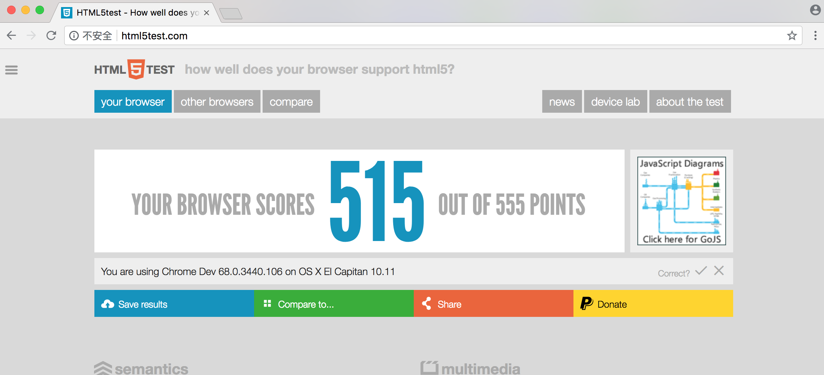
1.4 支持HTML5的浏览器
目前绝大多数主流浏览器都支持HTML5，只是支持的程度不同。访问下面的网址就可以测试当前浏览器对HTML5的支持程度，例如使用Chrome 23.0进行测试得分为515（满分为550），如图1-27所示。
http://html5test.com/

Slide 113
国外厂商的主流浏览器对HTML5支持程度的测试结果
浏览器 | 版本 | 得分
Chrome | 23.0.1271.64 | 448
Opera Next | 12.10 | 404
Firefox | 16.0 | 357
Internet Explorer | 10.0 | 320
苹果浏览器 Safari for Windows | 5.1.7 | 278
Internet Explorer | 9.0 | 138

Slide 114
国内厂商的主流浏览器对HTML5支持程度的测试结果
浏览器 | 版本 | 得分
360极速浏览器 | 6.0.0.216（测试时显示为Chrome 21） | 465
QQ浏览器 | 6.14 | 424
搜狗高速浏览器 | 4.0.2.5906 | 418
猎豹浏览器 | 1.5.9.2888（测试时显示为Chrome 17） | 393
360安全浏览器 | 5.0（测试时显示为Internet Explorer 9.0） | 137
傲游浏览器 | 2.5.18.1000（测试时显示为Internet Explorer 9.0） | 137
百度浏览器 | 2.6 | 137

Slide 115
作业
练习本节课学习的标签，要求包含所有标签。体会每个标签的用法。制作一个个人主页，包括框架、导航等。

